Slide 1
Консультативное задание по предмету «Живопись» 5 класс Тема: «Этюд фигуры человека»
Группы: 5/у – 28.03.24
5/1 – 28.03.24
5/2 – 28.03.24

Slide 2
Тема: «Этюд фигуры человека»
Цель: выявление характерных особенностей модели
Задача: выполнить линейный рисунок фигуры человека, выявить форму цветом с учетом светотеневых отношений и изменения цвета на свету и в тени, отношений холодных и теплых оттенков, цветовых и тональных контрастов.
Материал: бумага формата А4, простой карандаш, ластик, акварель, кисти, палитра, емкость для воды

Slide 3
Примеры работ

Slide 4
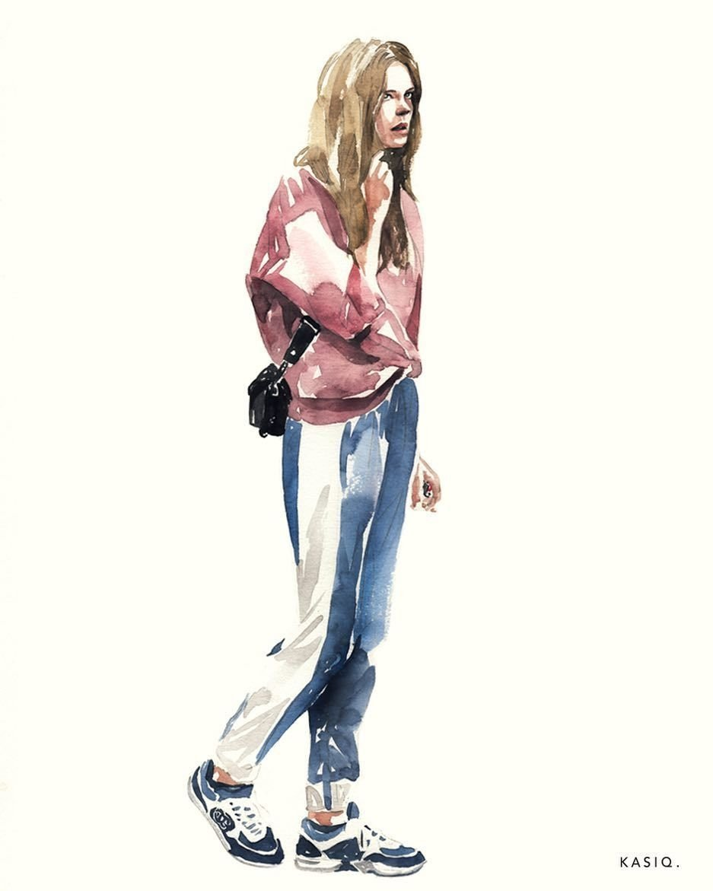
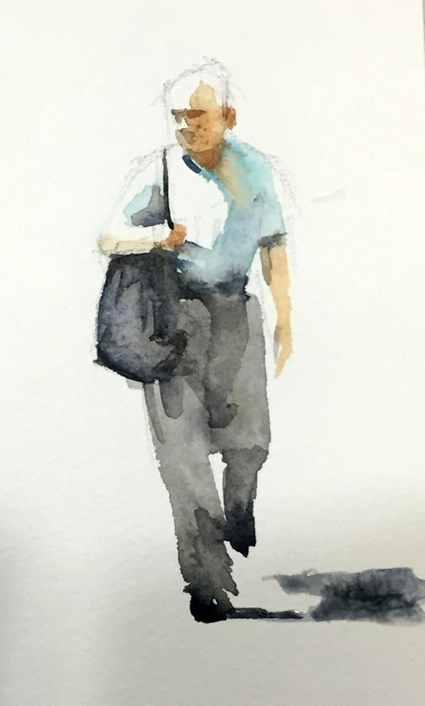
Примеры работ

Slide 5
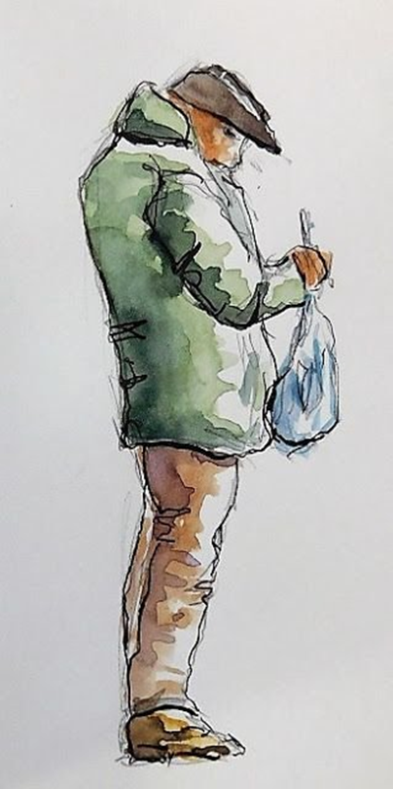
Примеры работ

